Slide 1
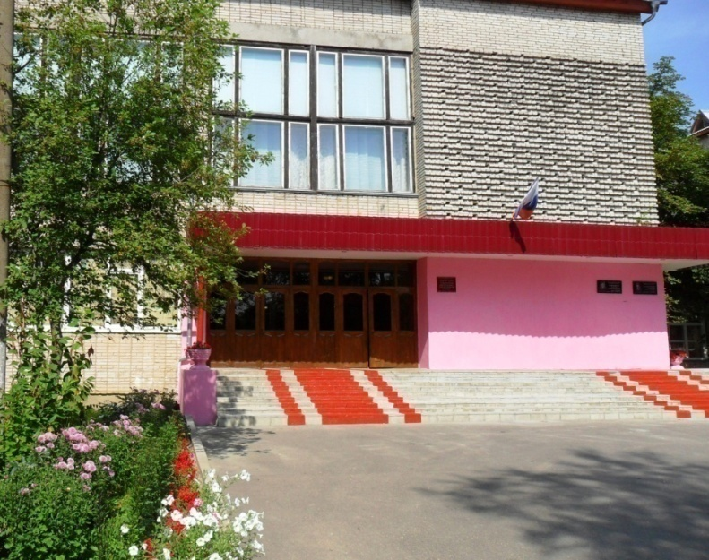
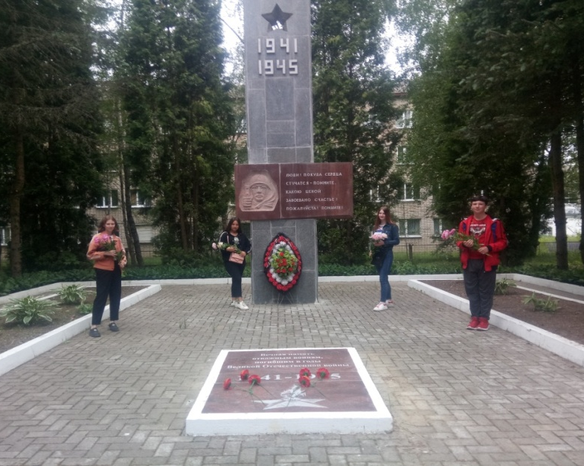
Смоленское областное государственное бюджетное профессиональное образовательное учреждение «Сафоновский индустриально- технологический техникум»

Slide 2
Смоленское областное государственное бюджетное профессиональное образовательное учреждение «Сафоновский индустриально- технологический техникум»
Наш девиз:
Доступность
Качество
Профессионализм

Slide 3
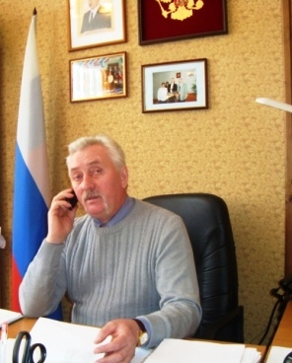
Смоленское областное государственное бюджетное профессиональное образовательное учреждение «Сафоновский индустриально- технологический техникум»
Директор:
Куваев Николай Николаевич
Отличник НПО,
Заслуженный учитель РФ
В должности директора с 1991 года

Slide 4
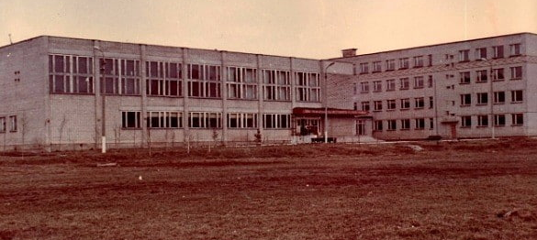
Историческая справка
Смоленское областное государственное бюджетное профессиональное образовательное учреждение «Сафоновский индустриально- технологический техникум»
1966 год - создано техническое училище № 19, как базовая организация Сафоновского ордена Трудового Красного Знамени завода «Пластмасс» (приказ Государственного комитета Совета Министров РСФСР по профтехобразованию от 30.06.1966 г.№279 приказ №95 от 14.06.1966 года Областного управления по профтехобразованию г.Смоленска)
1984 год - училище реорганизовано в среднее профессиональное техническое училище №19 (приказ №213 от 4.09.1984 года Государственного комитета РСФСР по профессионально-техническому образованию)

Slide 5
Историческая справка
1992 год - училище преобразовано в государственное образовательное учреждение «Профессиональный лицей №5 г.Сафоново» (приказ № 425 от 02.12.1992 года Министерства образования РСФСР, приказ № 511 от 15.12.1992 г. Департамента образования при Главе администрации Смоленской области)
2010 год – «Профессиональный лицей №5 г.Сафоново» преобразован в Смоленское областное государственное образовательное учреждение среднего профессионального образования
«Сафоновский индустриально-технологический колледж» (распоряжение Администрации Смоленской области №911-р/адм от 02.07.2010 года)
2011 год – СОГОУ СПО «Сафоновский индустриально-технологический колледж» реорганизован в форме присоединения наименования на СОГБОУ СПО «Сафоновский индустриально-технологический колледж» (распоряжение Администрации Смоленской области №1086-р/адм от 30.06.2011 года)

Slide 6
Историческая справка
2013 год – СОГОУ СПО «Сафоновский индустриально-технологический колледж» изменён вид и наименование в СОГБОУ СПО «Сафоновский индустриально технологический техникум» (распоряжение Администрации Смоленской области №380-р/адм от 15.03.2013 года)
2015 год - СОГБОУ СПО "Сафоновский индустриально-технологический техникум" переименовано в СОГБПОУ "Сафоновский индустриально-технологический техникум" (распоряжение Администрации Смоленской области от 29.06.2015 г. за № 1033-р/адм)

Slide 7
Реализуемые в СОГБПОУ «СИТТ» программы подготовки специалистов среднего звена
43.02.02 Парикмахерское искусство
(технолог) (9 кл.) 2 г. 10 мес. /очно
19.02.10 Технология продукции
общественного питания
(технолог) (9 кл.) 3 г.10 мес. /очно
15.02.08 Технология машиностроения
(техник) (11 кл.) 2 г. 10 мес. /очно

Slide 8
Реализуемые в СОГБПОУ «СИТТ» программы подготовки квалифицированных рабочих, служащих
15.01.05 Сварщик (ручной и частично
механизированной сварки (наплавки))
(9 кл.) 2 г. 10 мес. /очно
15.01.25 Станочник (металлообработка)
(9 кл.) 2 г. 10 мес. /очно
43.01.02 Парикмахер (9 кл.)
2 г. 10 мес. /очно

Slide 9
Реализуемые в СОГБПОУ «СИТТ» программы профессионального обучения (профподготовки)
16437 Парикмахер
16675 Повар
18511 Слесарь по ремонту автомобилей
890189 Сварщик ручной дуговой сварки
плавящимся покрытым электродом
12565 Исполнитель художественно-
оформительских работ

Slide 10
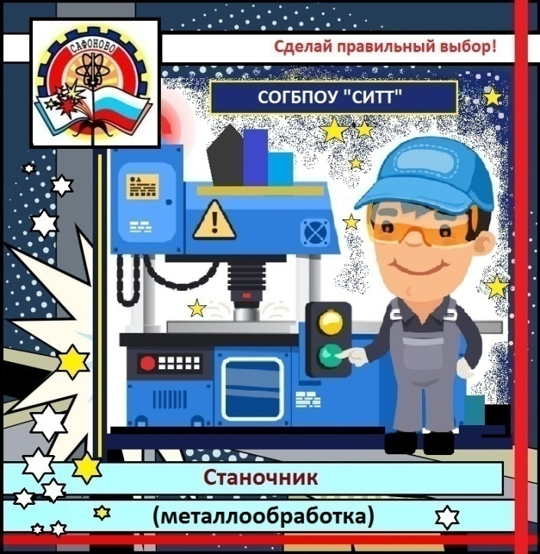

Slide 11
Структура подготовки специалистов в СОГБПОУ «СИТТ»
ориентирована на профессиональные образовательные программы
на базе основного общего, среднего общего образования,
специальности и профессии,
разрешенные к реализации в соответствии с лицензией.
Все основные профессиональные образовательные программы, реализуемые техникумом, являются востребованными на рынке труда города и области. Качество подготовки обучающихся подтверждается результатами независимой оценки качества образовательной деятельности профессиональных образовательных организаций Смоленской области.
Техникум представляет собой открытую образовательную систему, которая осуществляет интенсивный взаимообмен и взаимодействие со средой; проявляет способность гибкого реагирования на меняющиеся социально-экономические реалии; предоставляет спектр образовательных услуг, адекватно реагирует на импульсы внешней среды.

Slide 12
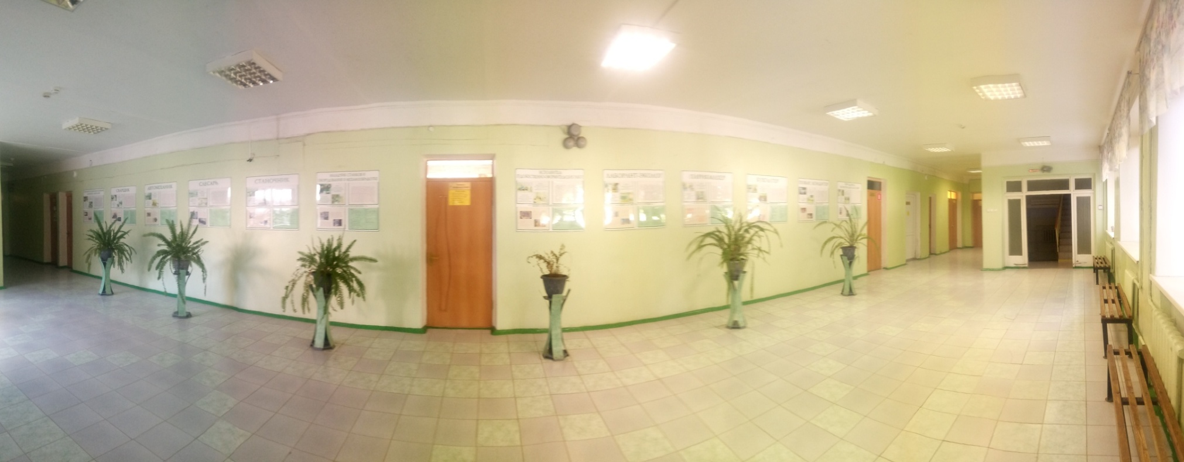
Материально- техническое обеспечение и оснащенность образовательного процесса
СОГБПОУ «СИТТ» располагает: музеем, библиотекой, спортивным и тренажерным залами, актовым залом, столовой и медкабинетом с современным оборудованием.
1 этаж учебного корпуса

Slide 13
Материально- техническое обеспечение и оснащенность образовательного процесса
2 этаж учебного корпуса

Slide 14
Материально- техническое обеспечение и оснащенность образовательного процесса
3 этаж учебного корпуса

Slide 15
Материально- техническое обеспечение и оснащенность образовательного процесса
4 этаж учебного корпуса

Slide 16
Материально- техническое обеспечение и оснащенность образовательного процесса
Конференцзал

Slide 17
Материально- техническое обеспечение и оснащенность образовательного процесса
Кабинет безопасности жизнедеятельности

Slide 18
Материально- техническое обеспечение и оснащенность образовательного процесса
Музей

Slide 19
Материально- техническое обеспечение и оснащенность образовательного процесса
Кабинет физики

Slide 20
Материально- техническое обеспечение и оснащенность образовательного процесса
Кабинет информатики

Slide 21
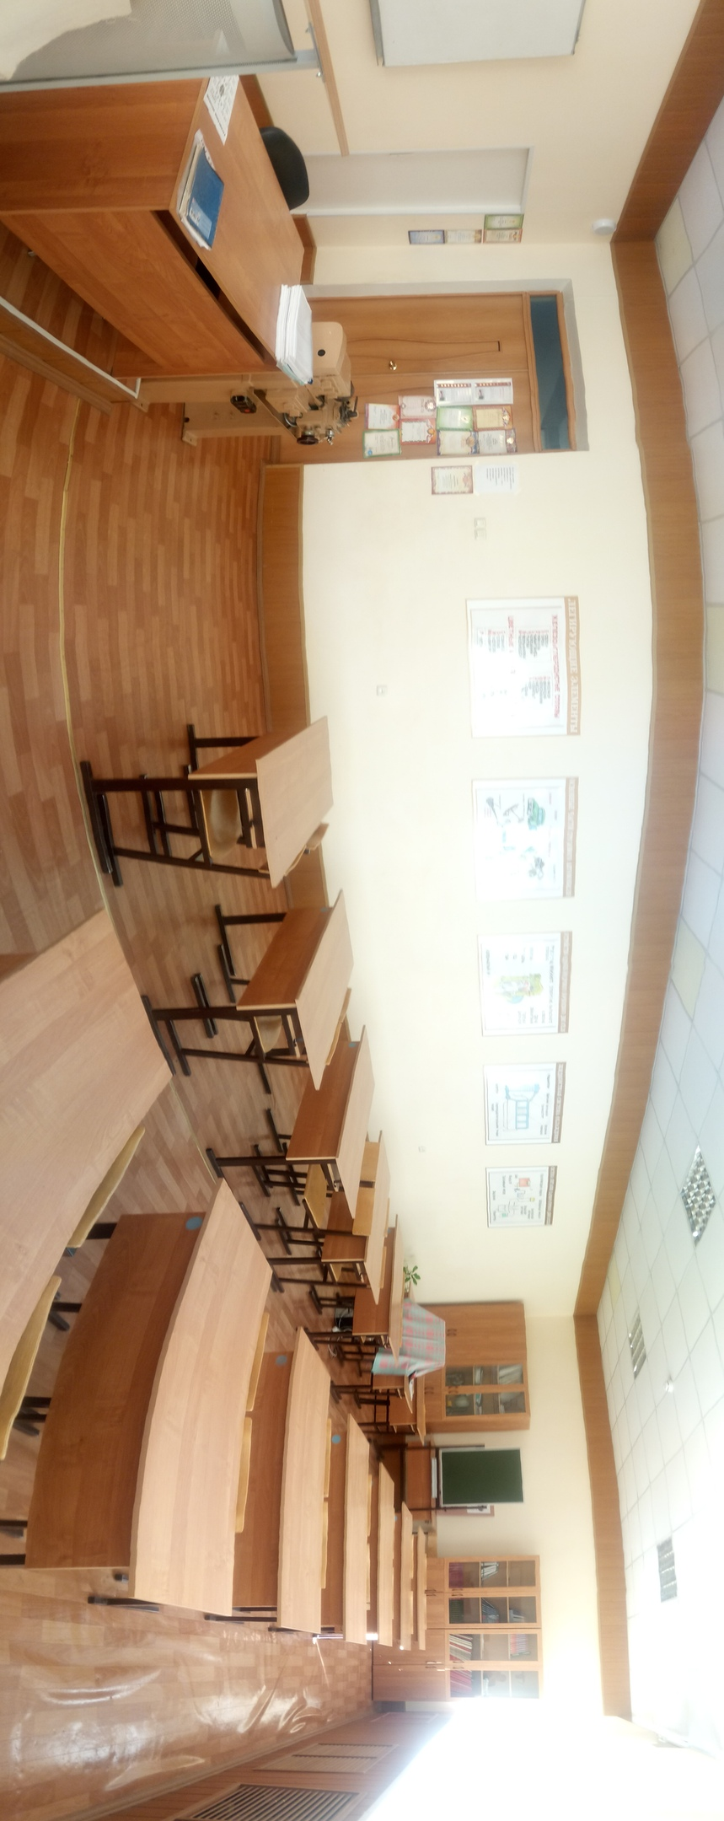
Материально- техническое обеспечение и оснащенность образовательного процесса
Кабинет спецдисциплин

Slide 22
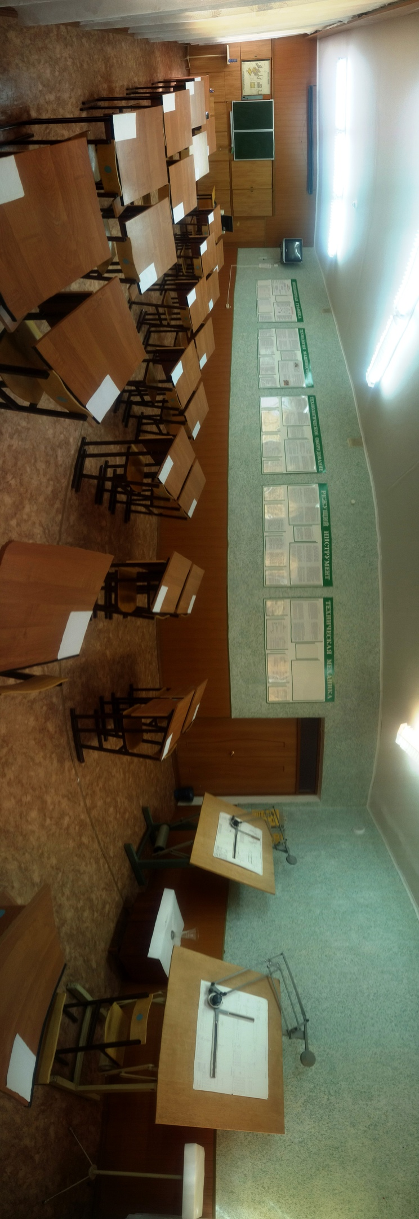
Материально- техническое обеспечение и оснащенность образовательного процесса
Кабинет спецдисциплин

Slide 23
Материально- техническое обеспечение и оснащенность образовательного процесса
Кабинет химии

Slide 24
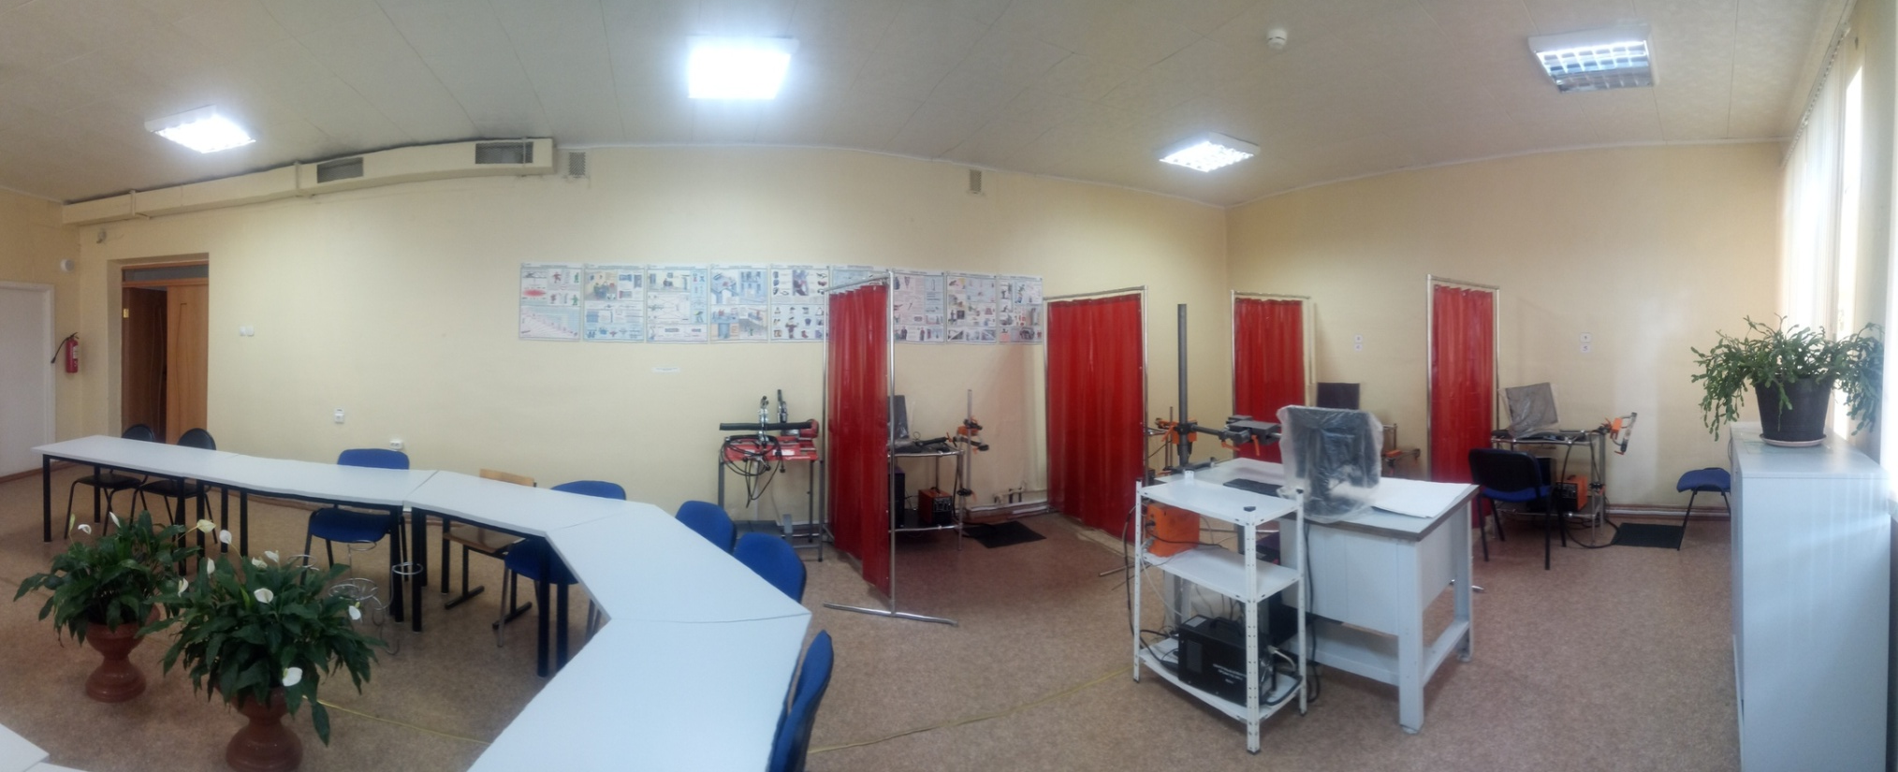
Материально- техническое обеспечение и оснащенность образовательного процесса
Кабинет спецдисциплин

Slide 25
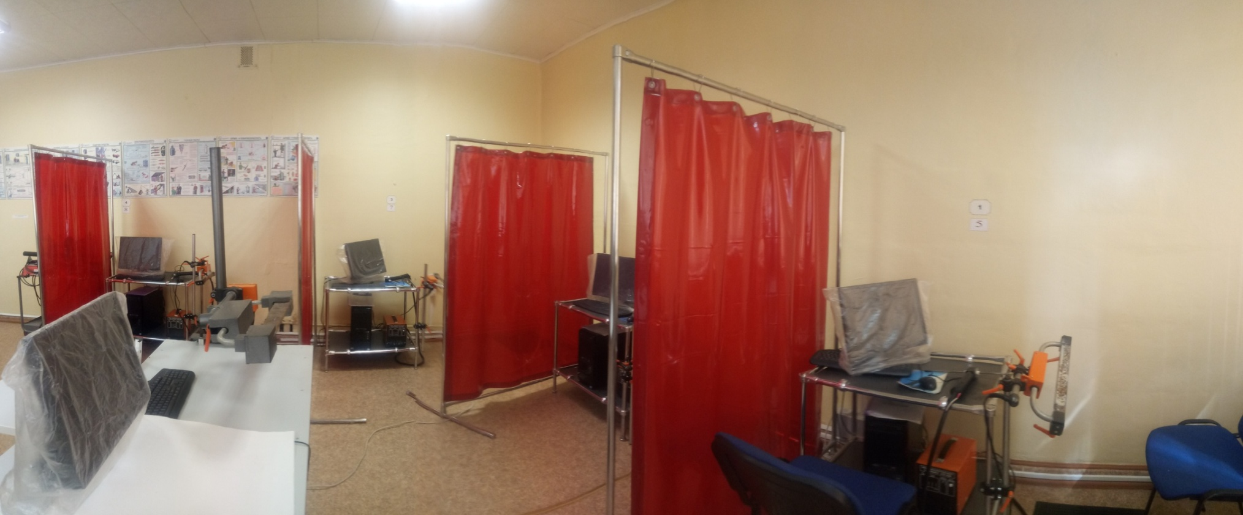
Материально- техническое обеспечение и оснащенность образовательного процесса
Кабинет спецдисциплин

Slide 26
Материально- техническое обеспечение и оснащенность образовательного процесса
Мастерская технологии машиностроения

Slide 27
Материально- техническое обеспечение и оснащенность образовательного процесса
Слесарная мастерская

Slide 28
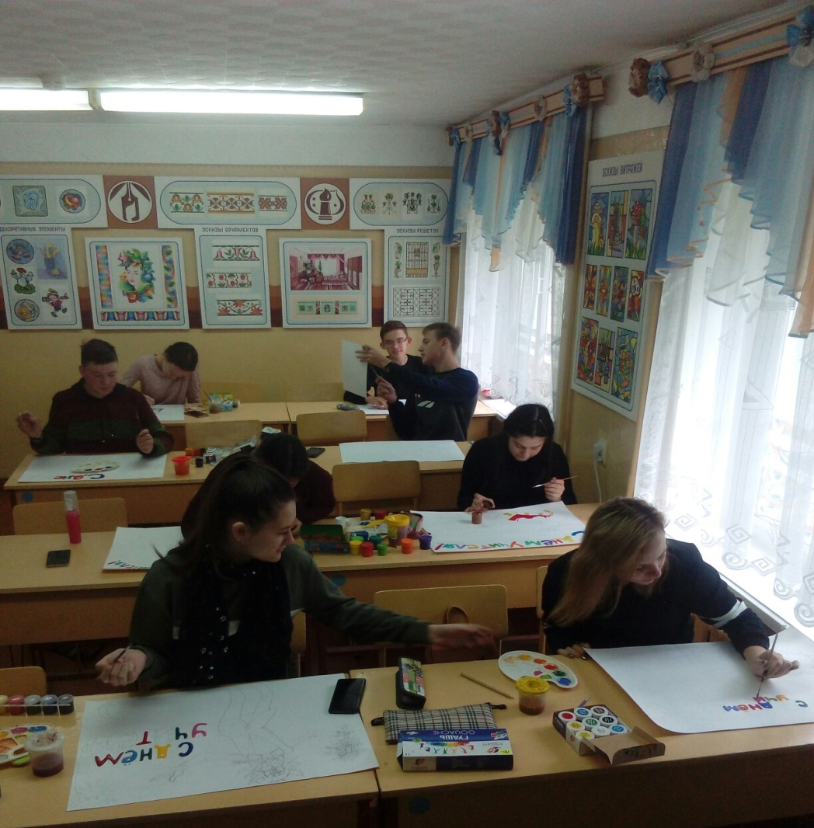
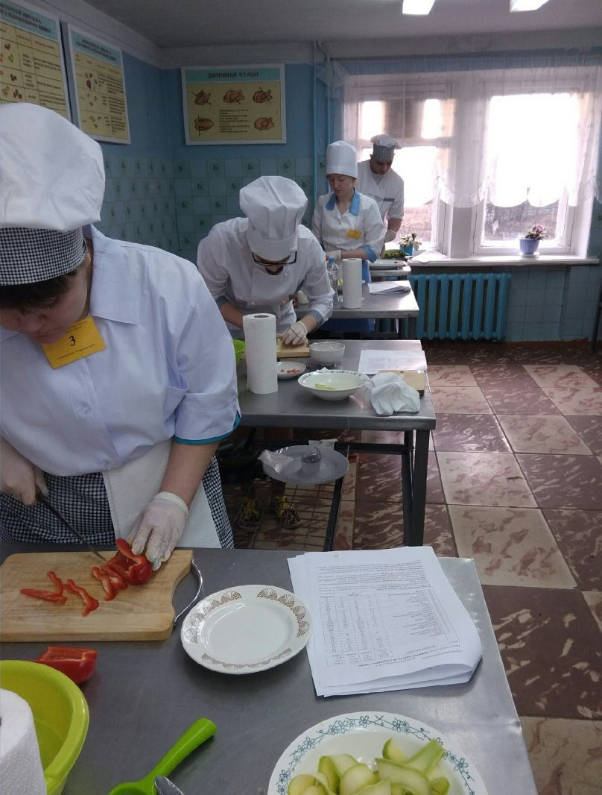
Материально- техническое обеспечение и оснащенность образовательного процесса
Мастерская исполнителей художественно-оформительских работ
Лаборатория технологии приготовления пищи

Slide 29
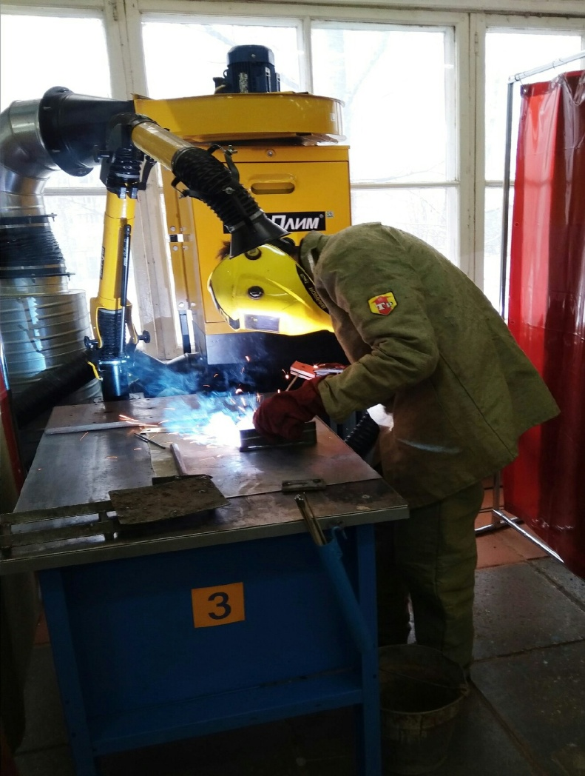
Материально- техническое обеспечение и оснащенность образовательного процесса
Сварочная мастерская

Slide 30
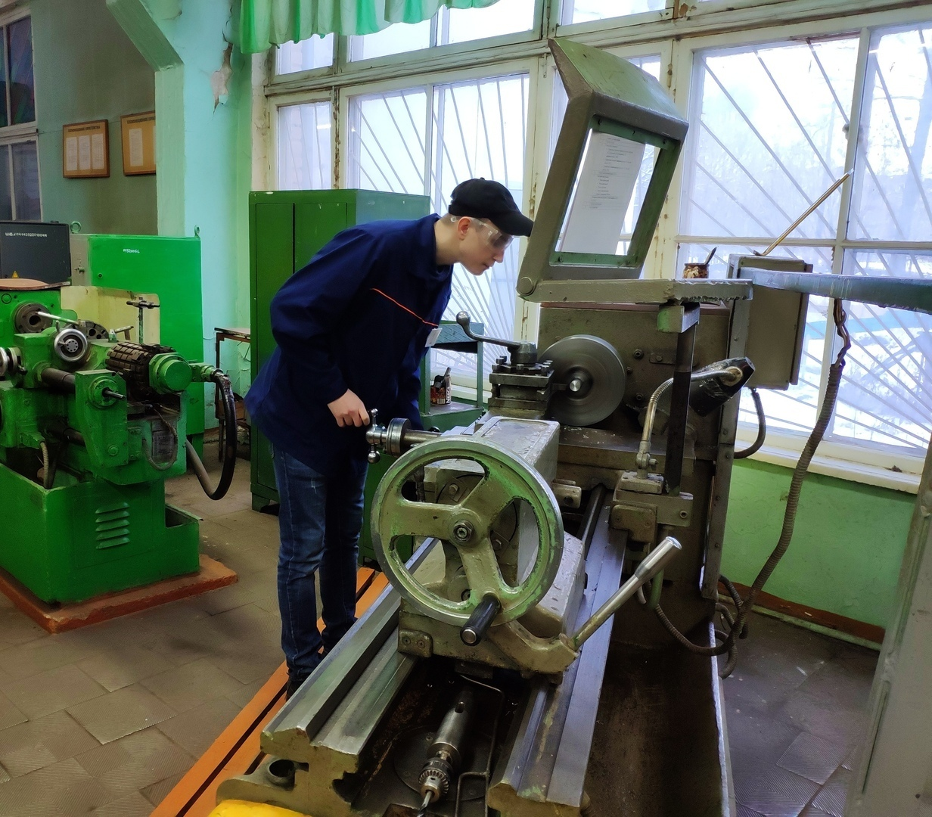
Материально- техническое обеспечение и оснащенность образовательного процесса
Мастерская станочников

Slide 31
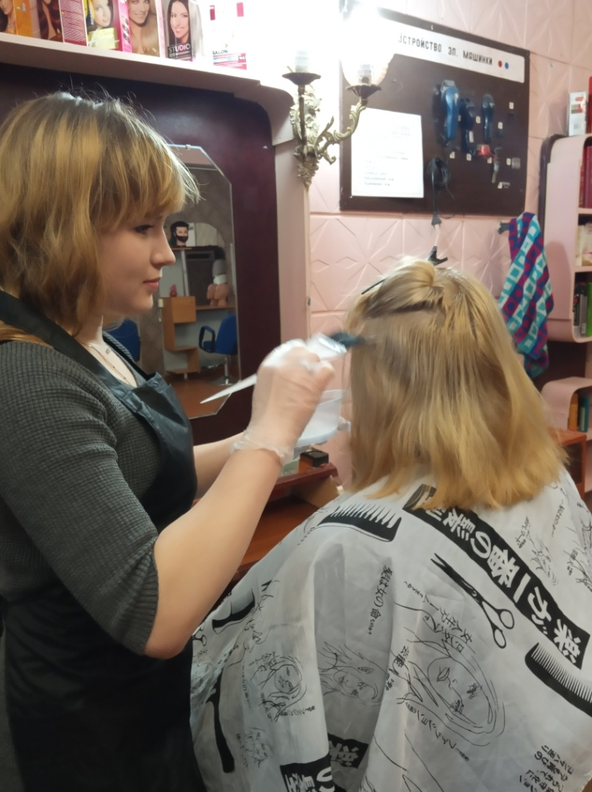
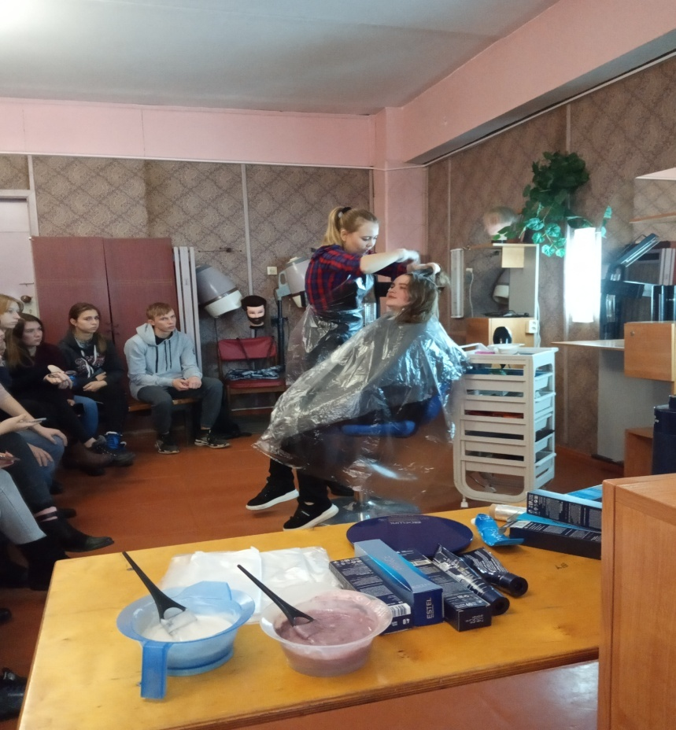
Материально- техническое обеспечение и оснащенность образовательного процесса
Мастерская парикмахеров

Slide 32
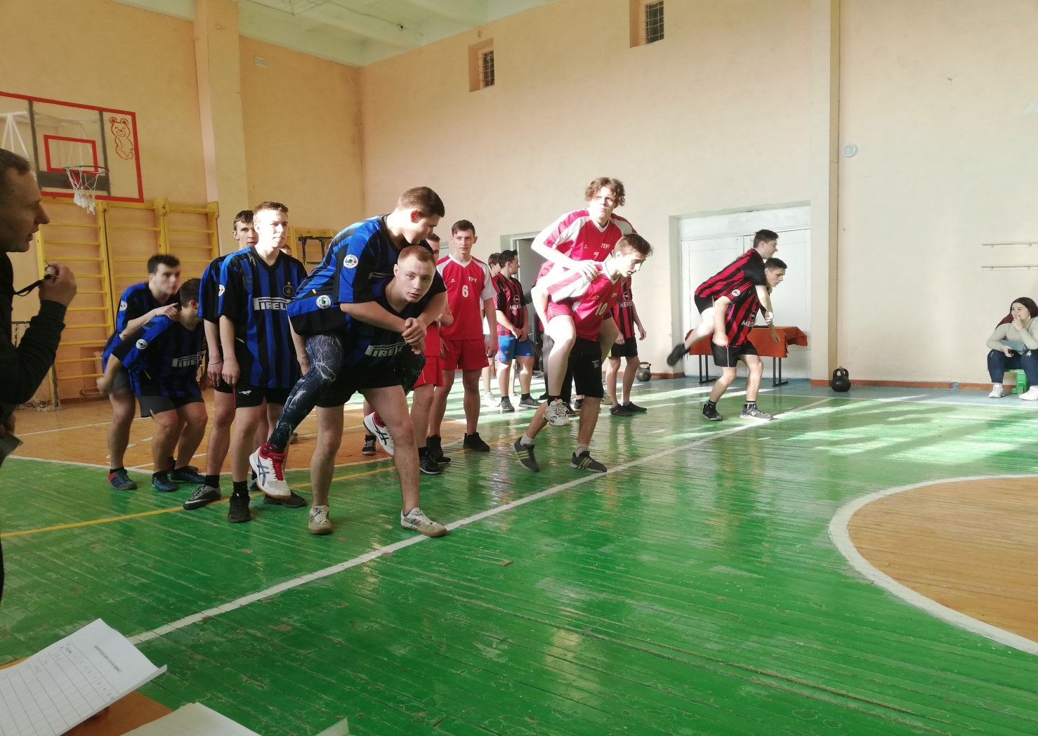
Материально- техническое обеспечение и оснащенность образовательного процесса
Спортивный зал

Slide 33
Материально- техническое обеспечение и оснащенность образовательного процесса
Библиотека

Slide 34
Наш адрес: 215505 г. Сафоново, ул. Октябрьская 72 СОГБПОУ «Сафоновский индустриально технологический техникум»
Адрес электронной почты:
industr-tehnkolledj.saf@yandex.ru
Сайт СОГБПОУ «СИТТ»
http://safonovo-industr-tehn-tehnikum.ru
Телефоны: 8(48142) - 3- 23- 12 3- 43- 63
Добро пожаловать!

